Slide 2
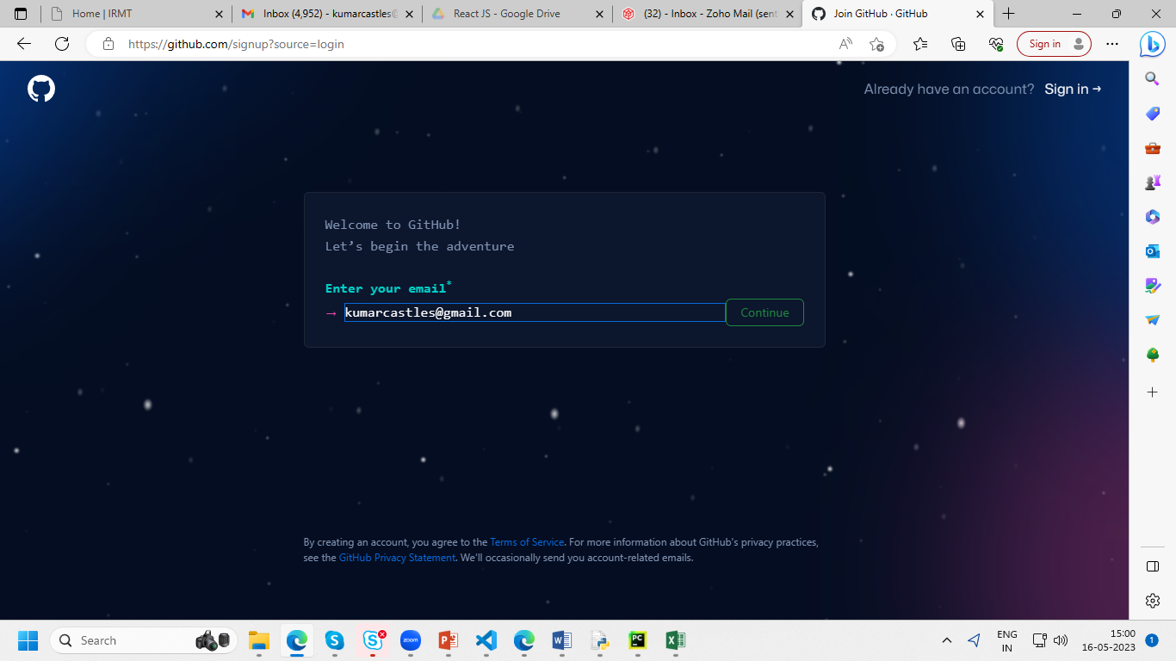
Create GIT HUB ACCOUNT

